Slide 1
Číslo šablony: III/2
VY_32_INOVACE_ P4_2.14
Tematická oblast: Aplikační software pro práci s informacemi I.
Tabulkový kalkulátor-řady
Typ: DUM - kombinovaný
Předmět: ICT
Ročník: 3. r. (6leté), 1. r. (4leté)
Zpracováno v rámci projektu
EU peníze školám
CZ.1.07/1.5.00/34.0296
Zpracovatel:
Mgr. René Brauner
Gymnázium, Třinec, příspěvková organizace
Datum vytvoření: únor 2014

Slide 2
Metodický list
Prezentace je určena k procvičení učiva ve 3. ročníku šestiletého studia a 1. ročníku čtyřletého studia. Je možné ji zařadit i do plánů seminářů ICT v rámci opakování.
Prezentace vede žáka k dobrému ovládání tabulkového kalkulátoru, prezentované učivo se ihned aplikuje do výuky. Žák prokazuje znalost práce s Excelem.
Úkoly řeší žáci samostatně na pracovních stanicích. Mohou používat doporučené učebnice, google nebo wikipedii – popřípadě nápovědu v programu Excel.
Práce a následná kontrola probíhají ve spolupráci s učitelem.

Slide 3
Excel – řady
Data lze rychle zadávat tak, že umožníte, aby aplikace Microsoft Office Excel data automaticky opakovala, nebo můžete oblasti vyplnit daty automaticky.
Které činnosti lze udělat:
Automatické opakování položek již zadaných ve sloupci
Vyplnění oblasti daty pomocí úchytu
Vyplnění sousedních buněk daty
Vyplnění sousedních buněk vzorci
Vyplnění řady čísel, kalendářních dat nebo jiných předdefinovaných položek řad
Vyplnění oblasti daty pomocí vlastní řady
TIP: Automatické vyplňování můžete potlačit tak, že při přetahování úchytu výběru dvou či více buněk podržíte klávesu CTRL. Vybrané hodnoty tak budou zkopírovány do sousedních buněk a aplikace Excel nerozšíří řadu.

Slide 4
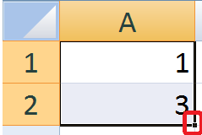
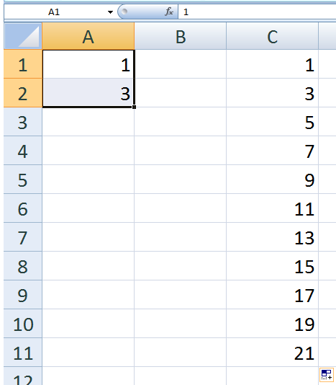
Excel – řady
Vyberte buňky obsahující data, kterými chcete vyplnit sousední buňky. Přetáhněte úchyt přes buňky, které chcete vyplnit. Úchyt je ve výchozím nastavení zobrazen, ale je možné jej skrýt.
Po přetažení úchytu se zobrazí tlačítko Možnosti automatického vyplnění Vzhled tlačítka, pomocí něhož je možné zvolit způsob vyplnění výběru. Klepnutím na příkaz Pouze vyplnit formáty můžete například zvolit, že chcete vyplnit pouze formáty buněk, a klepnutím na příkaz Vyplnit bez formátování můžete zvolit, že chcete vyplnit pouze obsah buněk.
* Buňky listu můžete vyplnit daty pomocí příkazu Vyplnit. Můžete také nastavit, aby aplikace Excel na základě vytvořeného vzoru automaticky pokračovala v řadě čísel, kombinací čísel a textu, kalendářních dat nebo časových období.
obr. 1

Slide 5
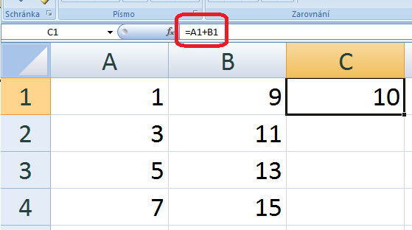
Excel – Vyplnění sousedních buněk vzorci
Vyberte buňku obsahující vzorec, kterým chcete vyplnit sousední buňky.
Přetáhněte úchyt přes buňky, které chcete vyplnit.
Chcete-li zvolit způsob vyplnění výběru, klepněte na tlačítko Možnosti automatického vyplnění Vzhled tlačítka a potom na požadovaný příkaz.
obr. 2

Slide 6
Excel – Vyplnění řady kalendářních dat
Pomocí úchytu je možné rychle vyplnit buňky v oblasti řadou čísel či dat nebo předdefinovanou řadou pro dny, týdny, měsíce či roky.
Typ řady můžete určit také přetažením úchytu přes oblast pravým tlačítkem myši a následným klepnutím na příslušný příkaz v místní nabídce. Pokud je například počáteční hodnotou datum Leden 2002 a klepnete na příkaz Vyplnit měsíce, bude vytvořena řada Únor 2002, Březen 2002 atd. Klepnete-li na příkaz Vyplnit roky, bude vytvořena řada Leden 2003, Únor 2004 atd.
obr. 3

Slide 7
Automatické vyplnění řady pro přizpůsobený lineární trend
V lineárních řadách se hodnota kroku nebo rozdíl mezi první a další hodnotou v řadě přičítá k počáteční hodnotě a dále ke každé následující hodnotě.
Počáteční výběr Rozšířená lineární řada
1, 2 3, 4, 5
1, 3 5, 7, 9
100, 95 90, 85
Automatické vyplnění řady pro geometrický trend
První počáteční hodnota je vynásobena hodnotou kroku. Hodnotou kroku je potom vynásoben tento a každý následující součin.
Počáteční výběr Rozšířená geometrická řada
1, 2 4, 8, 16
1, 3 9, 27, 81
2, 3 4,5, 6,75, 10,125

Slide 8
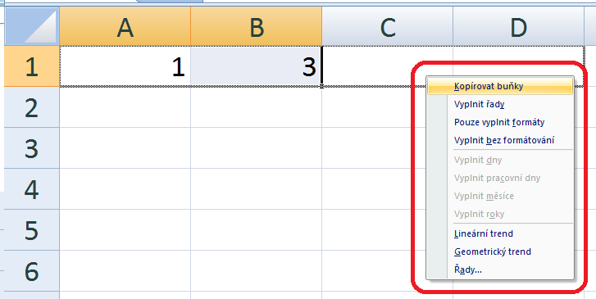
Cvičení
Vložte do buněk A1, B1 hodnoty, stiskněte úchyt pravým tl. myši a táhněte doprava – pak myš pusťte.
Seznamte se s kontextovým menu, využijte pro to nápovědu F1 a webovou stránku Microsoftu.
obr. 5

Slide 9
Citace zdrojů
VACEK, Jiří. Excel. Praha: Computer Press, 1997, ISBN 80-7226-005-7.
MICROSOFT. Plánování hodnot v řadách
[online]. [cit. 6.2.2014]. Dostupný na WWW: http://office.microsoft.com/cs-cz/excel-help/automaticke-vyplneni-bunek-listu-daty-HP001216366.aspx#BMautorepeat
Obrázky:
archiv autora

